Slide 1
Практическая работа 4
Подготовил студент Группы ИВБО-11-23

Slide 2
Задание 1
Студент хочет записаться на некий семинар, предлагаемый в рамках некоторого учебного курса. С этой целью проводится проверка подготовленности студента, для чего запрашивается список (история) семинаров курса, уже пройденных студентом (перейти к следующему семинару можно, лишь проработав материал предыдущих занятий). После получения истории семинаров объект класса "Слушатель" получает статус подготовленности, на основе которой студенту сообщается результат (статус) его попытки записи на семинар

Slide 3
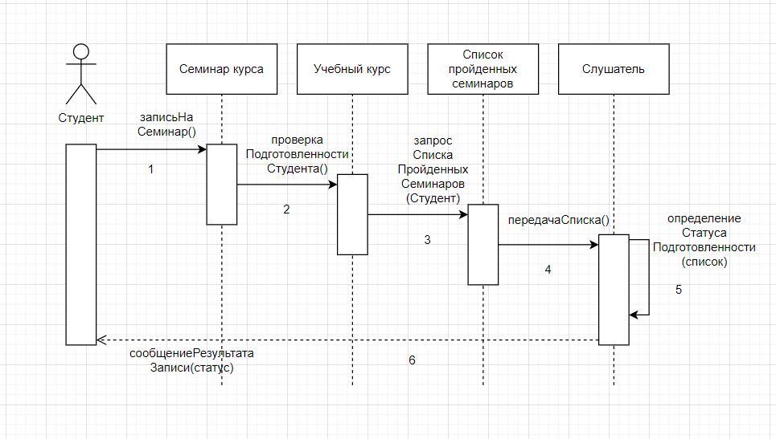
Задание 1

Slide 4
Задание 1
Отправитель | Тип сообщения | Наименование | Получатель
Студент | Синхронное | записьНаСеминар() | Семинар курса
Семинар курса | Синхронное | проверкаПодготовленности Студента() | Учебный курс
Учебный курс | Синхронное | запросСпискаПройденных Семинаров(студент) | История пройденных семинаров
История пройденных семинаров | Синхронное | передачаСписка() | Слушатель
Слушатель | Самовызов | определениеСтатуса Подготовленности() | Слушатель
Слушатель | Возврат | сообщениеРезультатаЗаписи() | Студент

Slide 5
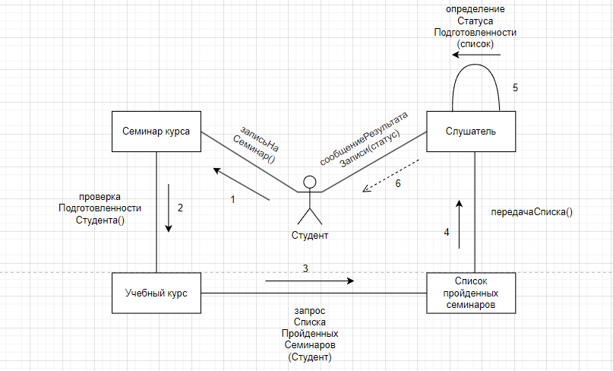
Задание 2

Slide 6
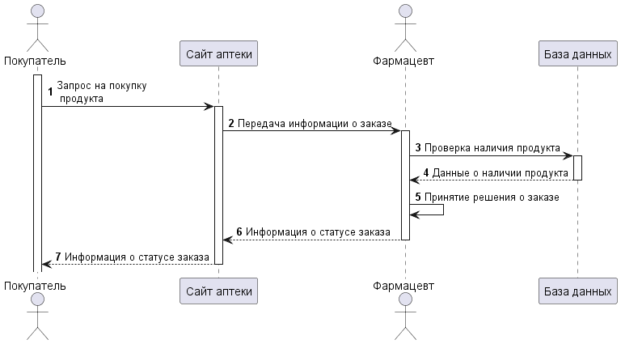
Задание 3
Система покупки лекарств в аптеке

Slide 7
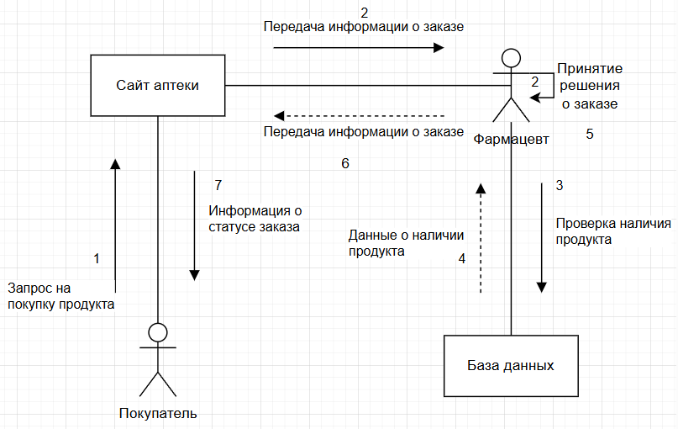
Задание 4

Slide 8
Заключение
Данная работа была посвящена изучению структуры моделей анализа, правила построения диаграмм последовательности, кооперации. Изучены основные типы сообщений в диаграммах, а также построены диаграммы последовательности и кооперации

